Slide 1





AI Engineering Bootcamp (AIEP)
Capstone | Track A
‫عين تشوف الطريق قبلك‬
‫من صورة جوال لشارع… إلى قائمة صيانة مرتبة بالأولوية وبدون تكرار‬
‫ساره آل باحش · ريماس أبوناصر · فجر الشهراني‬
Notes:
ساره تفتح العرض: نبدأ بقصة صغيرة يعرفها كل واحد فينا، وبعدها نوريكم كيف حليناها.
1

Slide 2

‫مين احنا‬
‫فريق 3-Eye‬
ف
ر
س
‫فجر الشهراني‬
‫ريماس أبوناصر‬
‫ساره آل باحش‬
Priority & Duplicates
Detector (YOLO)
Data & Application
Baseline (E1) · Priority score · Duplicate finder (E5)
YOLO fine-tuning · Confidence threshold · E2, E3, E4 · Error analysis
Data pipeline & country split · Streamlit app · Integration & GitHub repo
Notes:
ساره تعرّف بالفريق بسرعة، وكل وحدة بتشرح جزئها في السلايدات الجاية.
7

Slide 3

‫الفصل الأول · الساعة 7:12 الصبح‬
‫شهد رايحة دوامها… وفجأة: طاخ!‬
‫حفرة في نص الشارع.
.الكفر تضرر، والقهوة على المرتبة، والمزاج راح‬
‫تصور الحفرة وترسلها للبلدية… وتنتظر.‬
Notes:
ساره: هذي قصة تتكرر كل يوم. شخصية شهد خيالية، بس الموقف حقيقي ويعرفه الكل. (المقطع المتحرك: سيارة تطيح في حفرة.)
2

Slide 4
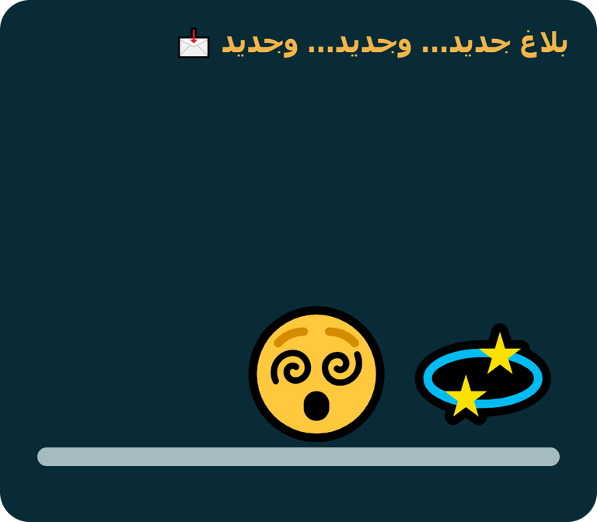
‫الفصل الثاني · في مكتب البلدية‬
‫المفتش محمد… وجبل من الصور‬
‫يراجع كل صورة، وحدة وحدة.‬
‫نفس حفرة شهد وصلت من جيرانها كلهم.‬
‫ وما فيه قاعدة واضحة: وش نصلح أول؟‬
Notes:
ساره: المشكلة من جهة البلدية: مراجعة يدوية بطيئة، وتكرار نفس الحفرة، وما فيه ترتيب واضح للأولوية. وهذي الثلاث المشاكل اللي يذكرها البريف. (المقطع: صور تطيح على مكتب المفتش.)
3

Slide 5

‫الفصل الثالث · السؤال الكبير‬
‫لو علمنا جهاز يشوف الحفر في شوارع اليابان والهند… هل بيشوفها في شوارعنا؟‬
‫هذا بالضبط السؤال الأساسي في Track A Brief، وهذا اللي بنجاوب عليه اليوم بالأرقام.‬
Notes:
ساره: هنا ننتقل من القصة للسؤال العلمي. اسألوا الحكام بابتسامة: تتوقعون الجواب؟ ونقول: خلونا نشوف.
4

Slide 6
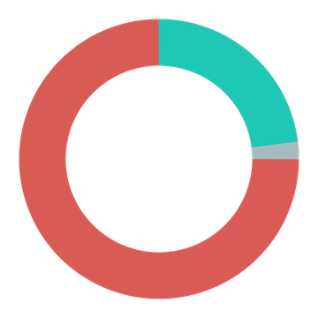
The problem in numbers
‫قصة شهد… تتكرر بالآلاف‬
‫بلاغات 938 حسب القناة‬
+1.7M
8,659
‫بلاغ تشوه بصري بالصور عبر «صور وأرسل» في بلدي‬
‫بلاغ لمركز 938 في ربع سنة (Q1 2026)‬
75٪
12,157
+17.2K
‫اتصال هاتفي (6,499)‬
‫ملاحظة على الطرق في 5 أيام بس، 61 فريق (طرق متميزة آمنة)‬
‫حادث مروري جسيم في 2024، و60٪ منها داخل المدن‬
‫تطبيق 938 · 23٪ (2,001)‬
‫منصة X · 2٪‬
‫المصادر: واس 2022 (بلدي) · الوطن، أبريل 2026 (938) · عكاظ (هيئة الطرق) · الهيئة العامة للإحصاء، إحصاءات النقل على الطرق 2024‬
Notes:
ساره: قصة شهد مو حالة وحدة. بلدي استقبل أكثر من 1.7 مليون بلاغ تشوه بصري بالصور (واس، أكتوبر 2022). ومركز 938 لهيئة الطرق استقبل 8,659 بلاغ في الربع الأول من 2026، 75٪ منها اتصالات هاتفية (الوطن). وحملة «طرق متميزة آمنة» رصدت 12,157 ملاحظة في 5 أيام بـ61 فريق (عكاظ). والهيئة العامة للإحصاء سجلت أكثر من 17.2 ألف حادث جسيم في 2024، 60.3٪ داخل المدن. يعني فيه بلاغات كثيرة، وأغلبها يحتاج فرز يدوي.
5

Slide 7
Existing solutions & the gap
‫وين يجي مكان 3-Eye؟‬
3-Eye RoadScan | ‫بلاغات المواطنين (بلدي و 938)‬ | ‫أسطول مسح هيئة الطرق‬ | ‫المقارنة‬
‫صورة جوال المواطن‬ | ‫اتصال أو صورة أو تطبيق‬ | ‫18 وحدة مسح مدعومة بالـ AI‬ | ‫مصدر البيانات‬
‫وقت ما ينبلّغ عن الضرر‬ | ‫وقت ما ينبلّغ عن الضرر‬ | ‫حسب جدول المسح، لشبكة +73,000 كم‬ | ‫متى يوصل‬
‫تلقائي: 4 أنواع بمربعات‬ | ‫يراجعه موظف‬ | ‫أجهزة متخصصة‬ | ‫تصنيف الضرر‬
‫تلقائي: DINOv2 + GPS‬ | ‫يدوي‬ | ‫—‬ | ‫كشف التكرار‬
‫Priority score من 0 إلى 100‬ | ‫غالبًا بالأسبقية‬ | ‫خطط صيانة‬ | ‫الترتيب‬
‫الفجوة: نحول صور المواطنين اللي توصل كل يوم إلى قائمة صيانة مصنفة، بدون تكرار، ومرتبة بالخطورة… ويكمل أسطول المسح، ما يستبدله.‬
‫المصادر: Zawya (أسطول هيئة الطرق) · الوطن، أبريل 2026 (938) · واس 2022 (بلدي)‬
Notes:
ساره: هيئة الطرق عندها أسطول مسح فيه 18 وحدة مدعومة بالذكاء الاصطناعي لشبكة تتجاوز 73 ألف كم. وبلدي و938 يستقبلون بلاغات الناس. 3-Eye ما ينافس الأسطول، يكمّله: ياخذ صور المواطنين اللي توصل كل يوم ويحولها تلقائيًا لقائمة مصنفة بدون تكرار ومرتبة بالخطورة. ملاحظة: خانة «غالبًا بالأسبقية» و«يدوي» مبنية على إن أغلب بلاغات 938 اتصالات، وما لقينا مصدر معلن عن فرز آلي.
6

Slide 8
System architecture
‫رحلة الصورة داخل 3-Eye‬
📋
👯
🔢
👁️
🙈
📸
Priority queue
Duplicate finder
Priority score
Detector
Privacy blur
Photo + GPS
‫YOLOv8s يحدد 4 أنواع ضرر بمربعات‬
‫الوجوه واللوحات تختفي‬
‫من جوال المواطن مع موقعها‬
‫قائمة مرتبة للمشرف‬
‫DINOv2 + FAISS ضمن 30 م‬
‫درجة من 0 إلى 100‬
D00 صدع طولي · D10 صدع عرضي · D20 صدع على شكل جلد التمساح · D40 حفرة
Notes:
ساره: هذا مسار النظام كامل من اليمين لليسار. شهد ترفع الصورة، النظام يغبّش الخصوصية، الـ Detector يحدد الضرر، نحسب الـ Priority score، والـ Duplicate finder يتأكد إن البلاغ مو مكرر، وبعدها يطلع في قائمة المشرف مرتب.
8

Slide 9
Data · RDD2022 (CC BY 4.0) + team-built sets
‫قسّمنا حسب الدولة، مو عشوائي‬
30
190
4,804
1,977
8,999
Duplicate pairs
Local test set
Held-out test
Development
Train
‫19 صالحة · 10 tuning + 9 test‬
‫من شوارعنا، وسمناها بأنفسنا‬
USA
China
Japan · India · Czech
‫Class imbalance: الشقوق الطولية 58٪ من مربعات الصين، والحفر 5٪ بس. فنعرض النتائج لكل class لحاله.‬
‫ ليش حسب الدولة؟ الصور المتتالية من نفس السيارة شبه متطابقة، والـ random split يغش النتيجة.‬
Notes:
ساره: البيانات من RDD2022. قسمناها حسب الدولة عشان ما يصير تسريب. وعندنا مجموعتين بنيناها بنفسنا: 190 صورة من شوارعنا للاختبار بس (ما تدرب عليها النموذج أبدًا)، و30 زوج صور مكررة لتجربة التكرار. والموقع (GPS) حقيقي من صورنا، مو مُحاكى.
9

Slide 10
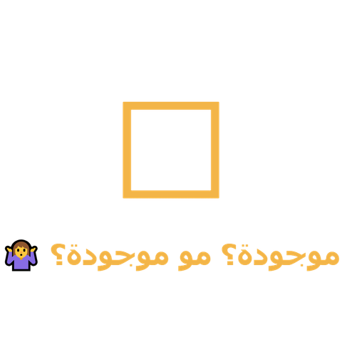
‫E1 · Baseline vs Detector · فجر‬
‫نموذج يخمن ضد نموذج يشوف‬
Detector · YOLOv8s (run 17)
Baseline · ResNet-18 classifier
0.962
0.496
‫Macro-F1 · وفي الحفر 0.99‬
‫Macro-F1 · وفي الحفر 0.15 بس‬
‫نفس 1,977 صورة ونفس المقياس. الحفرة جزء صغير من الصورة، فالـ Baseline اللي يشوف الصورة كاملة يضيع… والـ Detector يحتاجه النظام أصلًا عشان حجم الضرر وعدده (localization).‬
Notes:
فجر: النموذج البسيط يقول بس هل فيه ضرر في الصورة أو لا، بدون ما يحدد مكانه. طلع تقريبًا يرمي عملة: نتيجته في الحفر 0.15، نفس نموذج وهمي يقول موجود دايمًا. الكاشف 0.962. يعني تحديد المكان يستاهل.
10

Slide 11

‫Detector · Model selection · ريماس‬
‫أكثر من 20 تجربة… ووحدة فازت‬
0.959
0.962
0.794
0.227
‫run 17 ✅‬
‫run 16‬
‫run 15‬
‫run 14‬
‫دربناه بهدوء: اعتمدناه‬
‫دربناه بقوة: نسي!‬
‫نموذج منشور جاهز‬
‫من الصفر: ضعيف‬
‫mAP@0.5 على Development (China) · run 17 = gentle fine-tuning, learning rate 0.0001‬
Notes:
ريماس: بدأنا من الصفر وطلع ضعيف. لقينا نموذج منشور متدرب على نفس البيانات. لما دربناه بقوة نسي اللي تعلمه (run 16). لما دربناه بهدوء بمعدل تعلم صغير حافظ على معرفته، فاعتمدنا run 17 لأنه فيه تدريبنا نحن. بصراحة: هو أقل من المنشور بـ1.3 نقطة بس.
11

Slide 12
‫Confidence threshold + E2 · ريماس‬
‫قرارين صغار… فرقهم كبير‬
E2 · Input resolution
Confidence threshold: 0.46
‫640 ولا 960؟ الأكبر مو دايمًا أحسن · CPU time per image‬
‫بدل الافتراضي 0.25 · القاعدة: أعلى Macro-F1 بشرط Pothole recall ≥ 90٪‬
0.31 s
0.16 s
96.6٪
471
960 · mAP@0.5:0.95 0.470
640 · mAP@0.5:0.95 0.658
Pothole recall
‫False positives بدل 1,413‬
‫960 أبطأ مرتين على الـ CPU وأقل دقة، فثبّتنا 640. والـ threshold 0.46 يرضي المشرف: حفر ما تفوت، وإنذارات أقل بالثلثين.‬
Notes:
ريماس: ما استخدمنا الحد الافتراضي 0.25. حطينا قاعدة قبل ما نشوف النتيجة: نلقى 90٪ من الحفر على الأقل. الحد 0.46 نزّل الإنذارات الخاطئة من 1,413 إلى 471. وفي E2 الحجم 960 طلع أبطأ مرتين على المعالج وأقل دقة.
12

Slide 13

‫E3 · Data augmentation · ريماس‬
‫نلعب في الصور… بس بعقل‬
0.72−
Mosaic
0.25−
Horizontal flip
0.05−
HSV jitter
‫كم ينقص mAP@0.5:0.95 (pp) لما نشيل كل وحدة؟ · Decision: نبقي الإعدادات الافتراضية‬
‫و Vertical flip؟ ممنوع. ما فيه صورة شارع السماء فيها تحت 🙃‬
Notes:
ريماس: شلنا كل نوع من تعديلات الصور لحاله وشفنا كم تنقص الدقة. الـ Mosaic أكثر شي يفيد. والقلب فوق وتحت ما نستخدمه لأنه غير واقعي في صور الشوارع. ملاحظة: التجربة انعادت مرة وحدة، فالفروق الصغيرة مو مضمونة.
13

Slide 14
‫Priority score · فجر‬
‫مين ينصلح أول؟ معادلة، مو مزاج‬
priority = 100 × (0.45·type + 0.20·size + 0.20·count + 0.15·confidence)
15٪
20٪
20٪
45٪
Confidence
Count
Size
Type
‫الحفرة أخطر شي‬
‫Sensitivity check ±20٪ (8 مرات): أول 10 في القائمة ما تغيّروا ولا مرة‬
🔴 70–100 Urgent · 🟠 40–69 Schedule · 🟢 0–39 Monitor
Notes:
فجر: الأولوية = 100 × (0.45 نوع + 0.20 حجم + 0.20 عدد + 0.15 ثقة). النوع أكبر وزن لأن الحفرة خطر مباشر. والثقة أصغر وزن عشان الكشف غير المتأكد ما يرفع البلاغ لحاله. اختبار ±20٪: ترتيب القائمة ثابت (تشابه الترتيب 0.998 أو أكثر). اللي يتغير بس البلاغات القريبة من الحد 70.
14

Slide 15
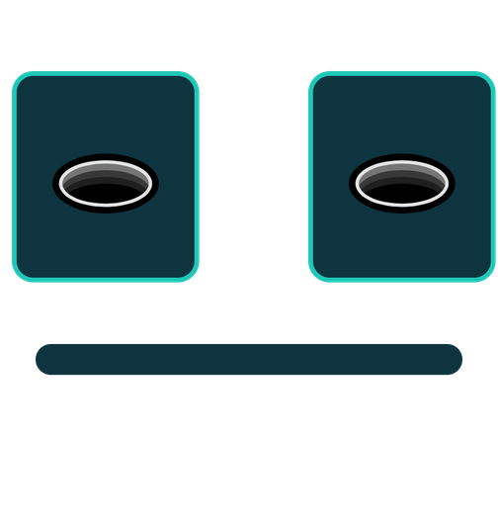
‫Duplicate finder + E5 · فجر‬
‫جيران شهد صوروا نفس الحفرة‬
0 / 24
8 / 9
False merges · test pairs
Duplicates caught · test pairs
4 / 36 on tuning pairs
Rule: same class + within 30 m + cosine similarity ≥ 0.80 (no GPS: ≥ 0.92)
‫E5: قارنّا pHash و ResNet-18 و DINOv2، واخترنا DINOv2: أفضل Recall@1 بدون GPS (8/9، و pHash 6/9)‬
‫الـ false merge يخفي بلاغ حقيقي… فالنظام يقترح، والموظف يأكد.‬
Notes:
فجر: نقص كل ضرر ونحوله لبصمة بـ DINOv2، ونبحث في FAISS (vector database) عن بلاغ مفتوح بنفس النوع وضمن 30 متر. على أزواج الاختبار التسعة: لقطنا 8، وصفر false merges من 24. وعلى أزواج الـ tuning كان فيه 4 من 36، عشان كذا التطبيق يقترح بس والموظف يأكد. (Recall@1 = 9/9 مع GPS مقياس ترتيب، و8/9 هو القرار عند الحد 0.80، فما يتعارضون.) الـ threshold اخترناه على أزواج الـ tuning وقسناه مرة وحدة على أزواج الـ test.
15

Slide 16

‫E4 · Cross-country generalisation · Domain shift · mAP@0.5‬
‫بصراحة؟ شوارعنا غير‬
0.959
0.764
0.262
Local test set
USA (Held-out)
China (Development)
‫في شوارعنا: Recall 0.17 و Precision 0.50، والشقوق الرفيعة تقريبًا تختفي. النظام يشتغل من البداية للنهاية… بس مو جاهز لشوارعنا، ونعرف ليش.‬
Notes:
ريماس: هذي أهم سلايد. المقياس mAP@0.5 ينزل من 0.959 في الصين إلى 0.764 في أمريكا إلى 0.262 في شوارعنا. الأسباب: أسفلت مختلف، وشمس وظلال قوية، وصورنا ملتقطة مشي بزوايا متنوعة. تنزيل حد الثقة ما يحلها: جربنا وطلع آلاف الإنذارات الخاطئة. الحل: بيانات محلية.
16

Slide 17
‫Per-class results · Confidence 0.46 · ريماس‬
‫مو كل الأضرار نفس الصعوبة‬
Recall · Local | Recall · USA | Recall · China | AP@0.5 · China | Class
0.12 | 0.75 | 0.83 | 0.940 | D00 longitudinal
0.04 | 0.65 | 0.79 | 0.929 | D10 transverse
0.45 | 0.68 | 0.96 | 0.981 | D20 alligator
0.37 | 0.32 | 0.97 | 0.986 | D40 pothole
‫الشقوق الرفيعة أول شي يختفي لما تتغير الدولة أو الشارع‬
‫الحفر أقل class بالعدد (5٪)… وأعلى AP، لأن شكلها واضح ومحدد‬
Notes:
ريماس: البريف يخصم إذا عرضنا الرقم العام بس، فهذي النتائج لكل نوع. في الصين كل الأنواع عالية. في أمريكا الحفر نزلت لأن مربعاتها هناك صغيرة ومتقطعة. وفي شوارعنا الشقوق تقريبًا اختفت، والحفر والتمساحي صمدت أكثر.
17

Slide 18
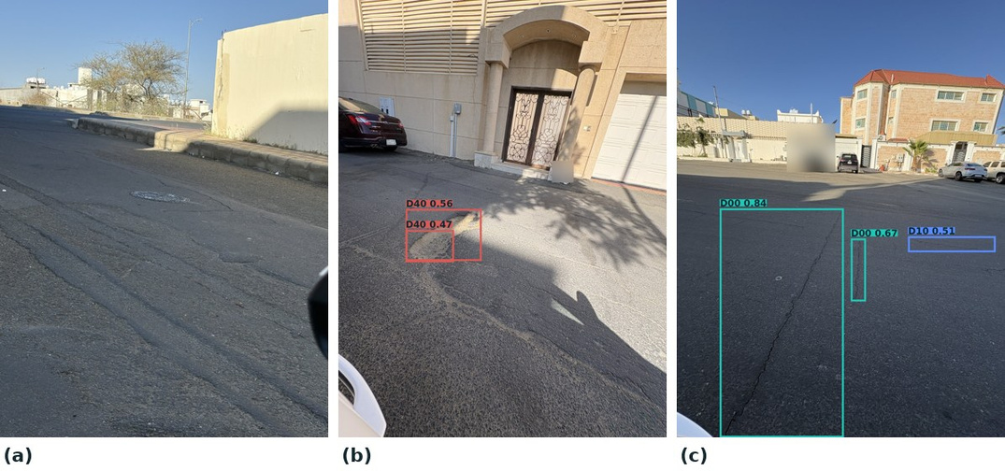
‫Error analysis · ريماس‬
‫وين يتلخبط النموذج؟‬
‫شقوق باهتة ورفيعة: ما ينرسم عليها مربع أبدًا‬
‫الظل والوهج: ثقة قريبة من الحد، ومربعين على حفرة وحدة‬
‫مربع عريض على شق رفيع: كل موسّم يرسم بطريقته‬
‫صور حقيقية من شوارعنا، والوجوه واللوحات مغبّشة‬
Notes:
ريماس: من 275 ضرر فاتنا في صورنا، 223 كانت شقوق. يعني المشكلة الأساسية إنه يفوّت الشقوق الرفيعة، مو إنه يرسم غلط. وهذي أقل أولوية، لكن الحفر الفايتة هي اللي نبي نصلحها أول.
18

Slide 19

‫🔴 Live demo · ساره‬
‫يلا نجرب!‬
4
3
2
1
‫CPU latency لكل خطوة: الـ detection حوالي 0.2 ثانية‬
‫الـ Queue تتحدث بالترتيب الصحيح‬
‫نفس الضرر من زاوية ثانية: «Likely duplicate» مع الـ similarity‬
‫تختارون صورة: boxes و class و confidence و priority score‬
3eye-roadscan.streamlit.app
Notes:
ساره: هنا نفتح التطبيق الحقيقي، مو صور. نطلب من الحكام يختارون صورة. ننتبه: التطبيق على الموقع ممكن ياخذ ثواني أول مرة، فافتحوه قبل العرض بدقيقة. خلّوا صورة احتياط جاهزة (حفرة lc11 من زاويتين) لو الحكام ما عندهم صورة.
19

Slide 20
Responsible AI
‫ذكي… ومؤدب كمان‬
Fairness 👥
Privacy 🙈
‫الحي اللي ما يبلّغ أهله (under-reported) مو معناه شوارعه سليمة: نضيف جولات تفتيش تغطي كل الأحياء‬
‫Faces و license plates تتغبّش قبل أي عرض أو حفظ‬
Human in the loop 🧑‍💼
Real GPS (EXIF) 📍
‫النظام يرتّب ويقترح، والموظف يأكد قبل أي إصلاح‬
‫الموقع من صورنا نفسها، مو simulated، ونرفض المواقع خارج السعودية‬
Notes:
ساره: في النظام الحقيقي (production) نستخدم كاشف وجوه أقوى، ونحذف الصور الأصلية، ونلتزم بنظام حماية البيانات الشخصية (PDPL). والأهم: الأحياء اللي تبلغ أقل ما تنظلم.
20

Slide 21
Before vs. after 3-Eye
‫مكتب المفتش محمد… قبل وبعد‬
‫بعد ✅‬
‫قبل ❌‬
‫Detection تلقائي في 0.16 إلى 0.19 ثانية على الـ CPU‬
‫كل صورة يراجعها موظف بيده‬
‫Duplicate finder مع GPS: 0 من 24 دمج خاطئ في الاختبار (و4 من 36 في الـ tuning)، والموظف يأكد‬
‫نفس الحفرة توصل أكثر من مرة، وممكن تروح لها فرقتين‬
‫الترتيب بالأسبقية، مو بالخطورة‬
‫Queue مرتبة تلقائيًا بالـ Priority score‬
Notes:
ساره: الفرق باختصار: من مراجعة يدوية وتكرار وترتيب بالأسبقية، إلى فرز تلقائي في أقل من ربع ثانية، وكشف تكرار يقترح والموظف يأكد، وقائمة مرتبة بالخطورة. وبنفس الصراحة: الكشف في شوارعنا لسه يحتاج تدريب محلي.
21

Slide 22

Try it yourself 📱
‫جربوه بأنفسكم!‬
‫امسحوا الكود بالجوال، صوروا أي شارع، وشوفوا 3-Eye يشتغل‬
3eye-roadscan.streamlit.app
Notes:
ساره: نخلي هذي السلايد على الشاشة وقت الأسئلة، عشان الحكام والطلاب يمسحون الكود ويجربون التطبيق بجوالاتهم.
23

Slide 23

‫نرجع لشهد…‬
‫حفرتها انكشفت، وما تكررت، وطلعت أول القائمة‬
‫✅ Main result: نظام كامل يشتغل في 2 إلى 3 ثواني على الـ CPU‬
‫⚠️ Main limitation: الـ domain shift، شوارعنا تختلف عن بيانات التدريب‬
‫🚀 Next step: fine-tuning على جزء من صورنا، و test على صور محلية جديدة‬
‫شكرًا لكم 🙏 أسئلتكم؟‬
Notes:
ساره تختم: نرجع لقصة شهد. النتيجة، والضعف، والخطوة الجاية في جملة لكل وحدة. وبعدها نفتح الأسئلة. (العين في الشعار ترمش كل كم ثانية 😉)
22

